Slide 1

¡ Yo, Maker !
¿Maker, Yo?
Gustavo Reynaga

Slide 2
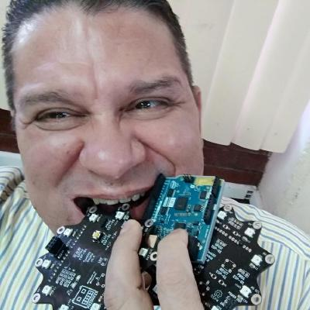
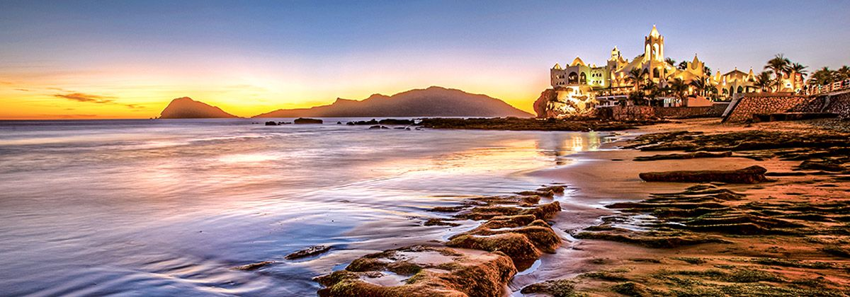
Quien soy.
Gustavo Salvador Reynaga Aguilar..
Maestría en Educación.
Instructor de Ofimática en CECATI 132.
22 años de experiencia como docente.
Redes, Solaris, Linux, servidores.
Mazatlán, Sinaloa.

Slide 3
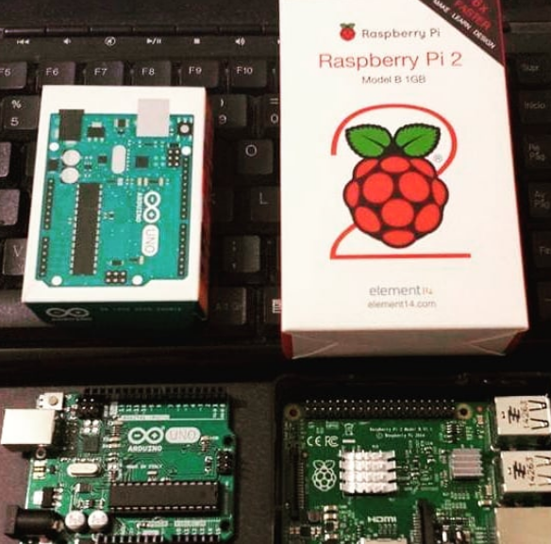
El inicio.
Semana Santa de 2015
30 marzo – 10 Abril
Arduino
Raspberry Pi

Slide 4
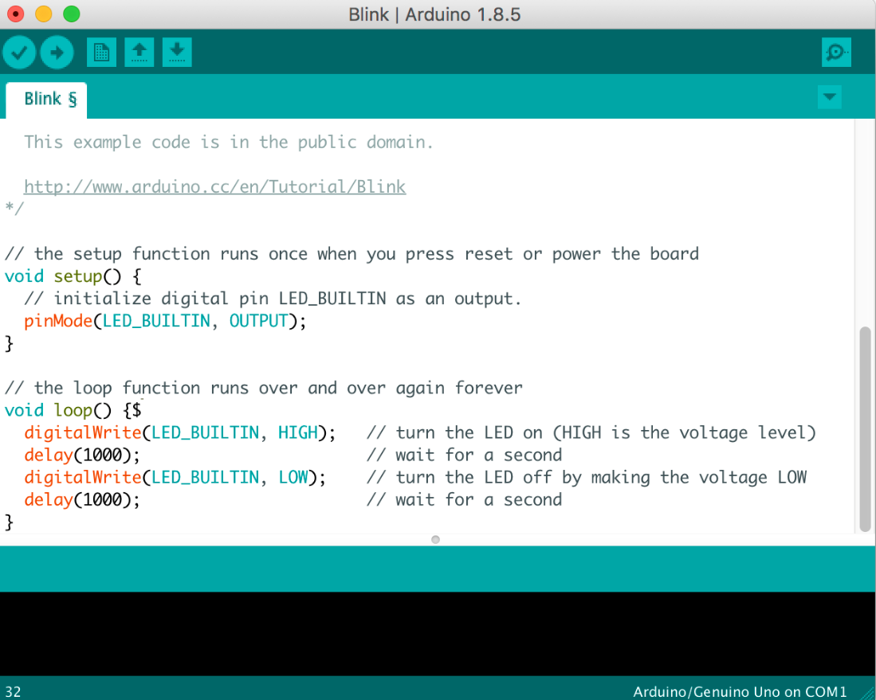
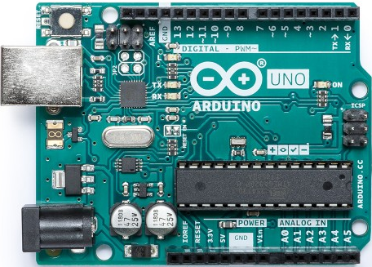

Plataforma Arduino.
Hardware y Software Abierto

Slide 5
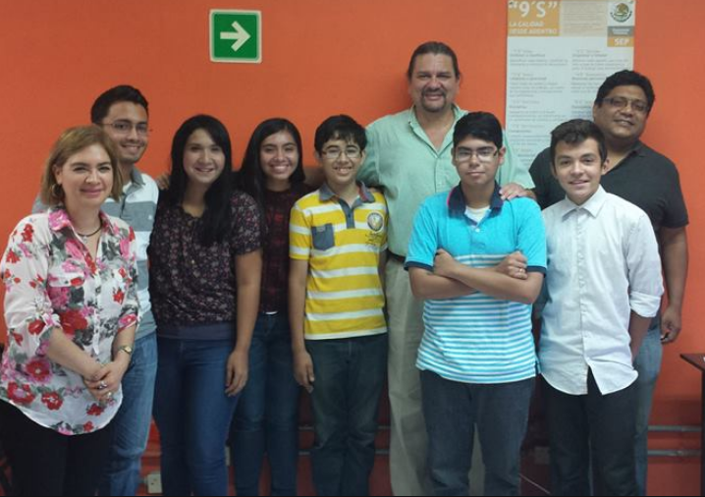

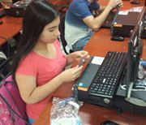
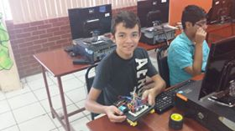
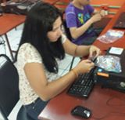
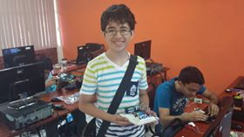
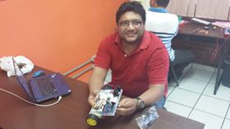
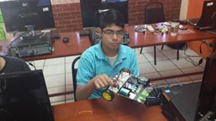
Evangelización.

Slide 6

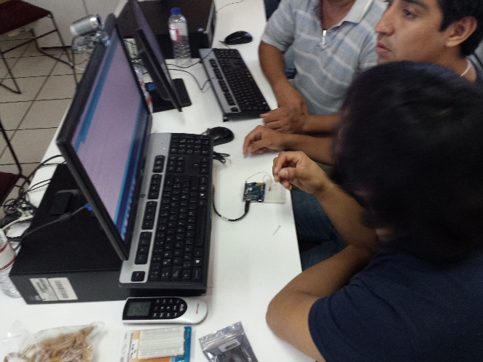
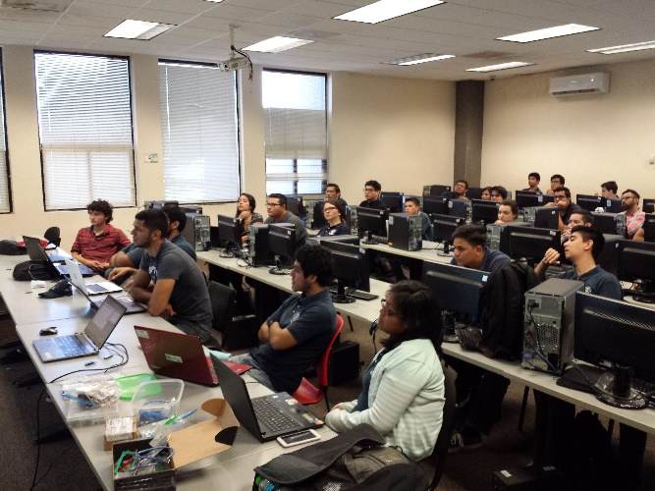
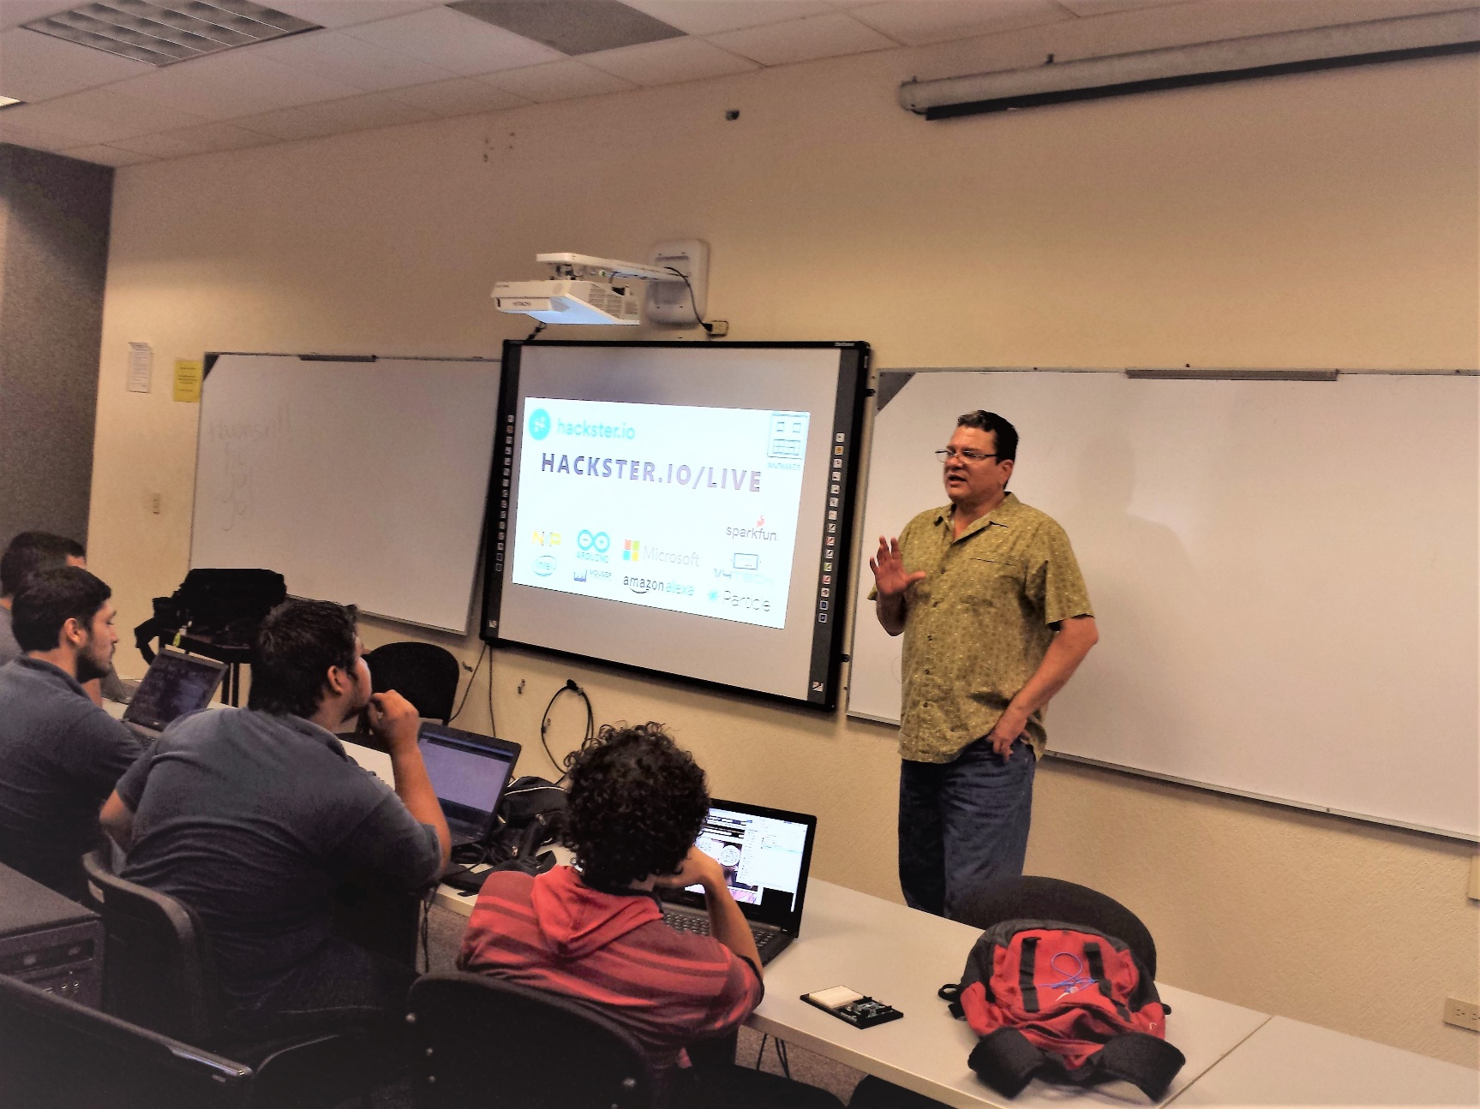
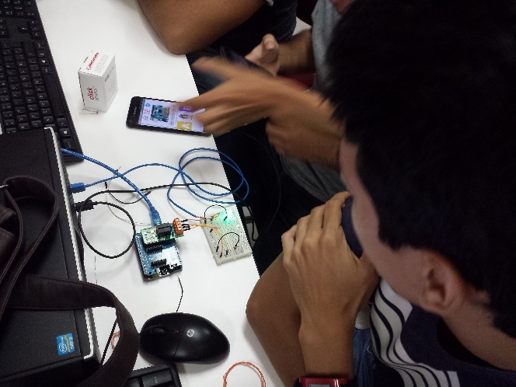
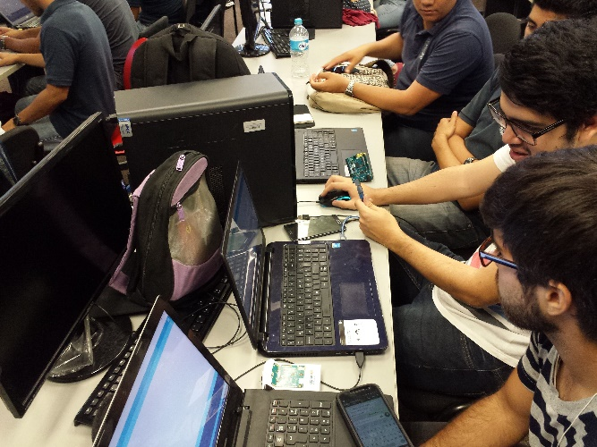
Evangelización.
Ambassador

Slide 7
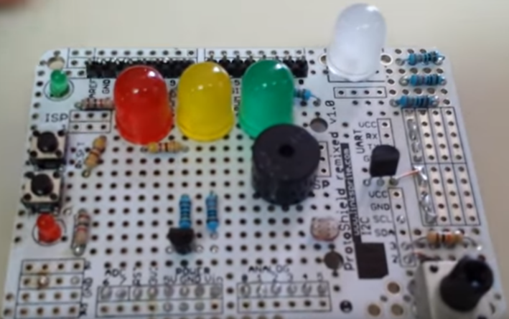

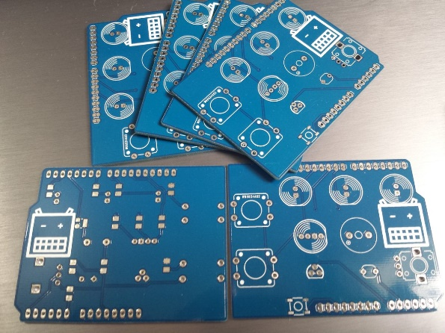
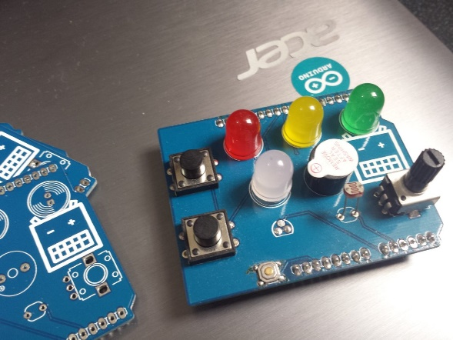
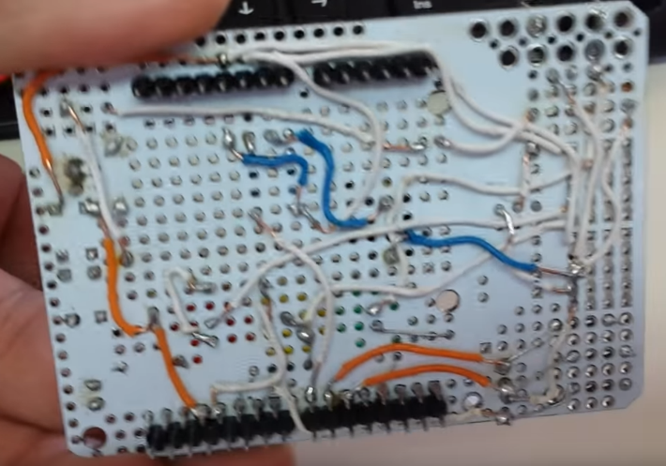
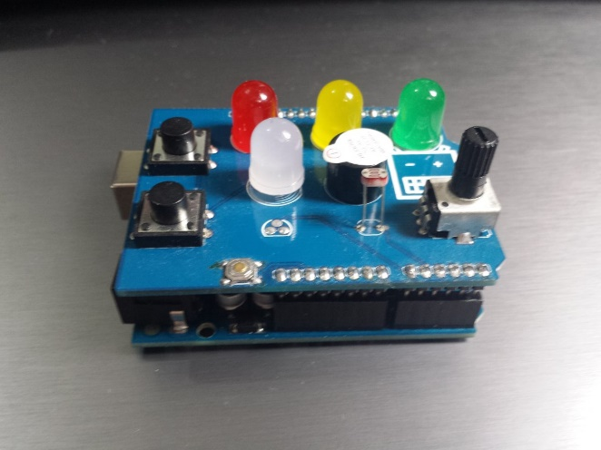

Diseño de PCBs.
Gustavo Salvador Reynaga Aguilar..

Slide 8


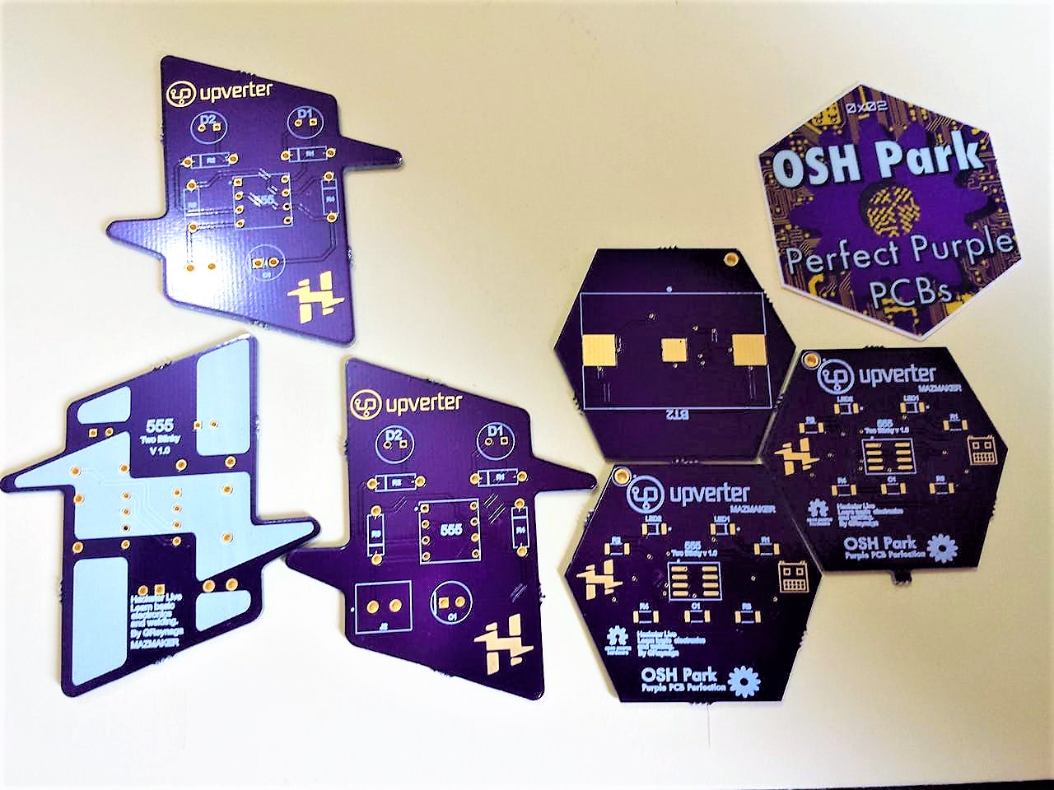
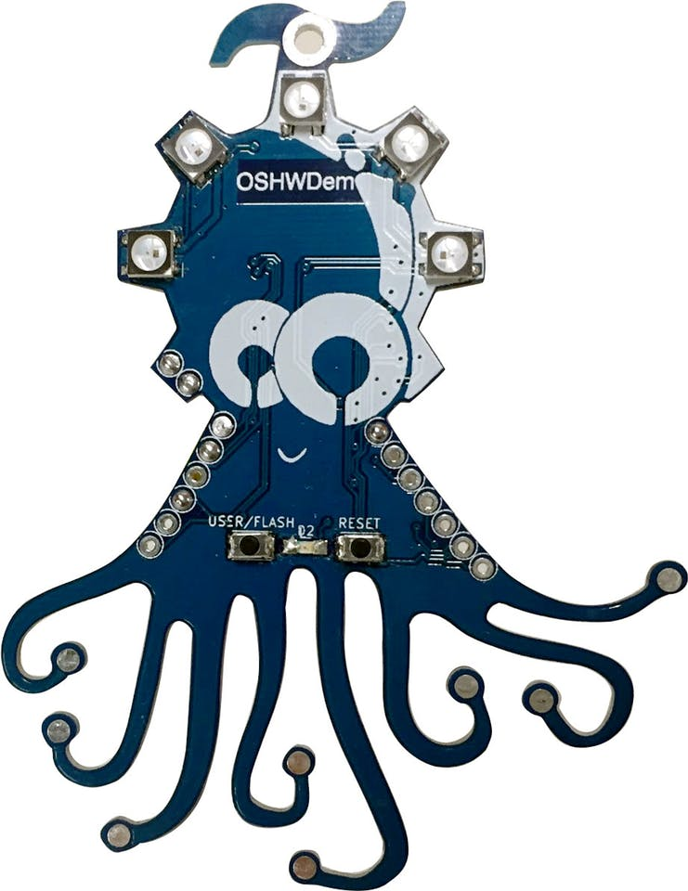

Diseño de PCBs.
Oshwi
OSHDem
La Coruña, España.

Slide 9
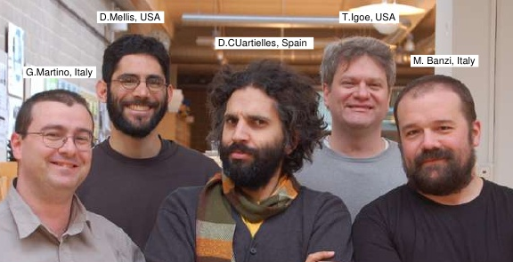
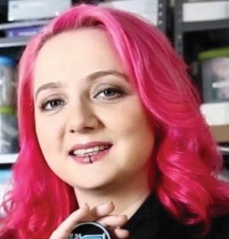
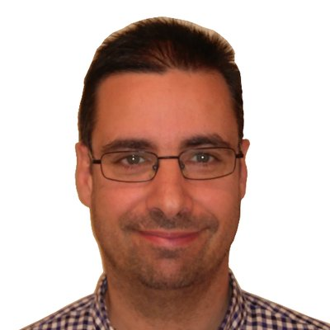

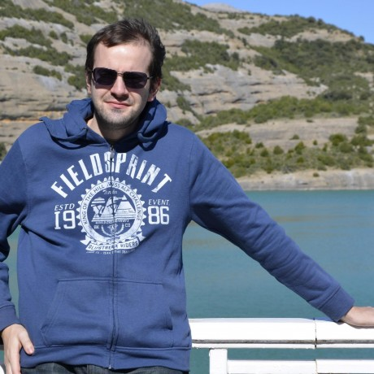
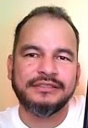
Referentes.
Arduino Team
Limor fried
(Lady Ada)
Juan Gonzalez
@Obijuancube
Team
Alberto gil Tesa
@giltesa
Eric García
Profe García

Slide 10
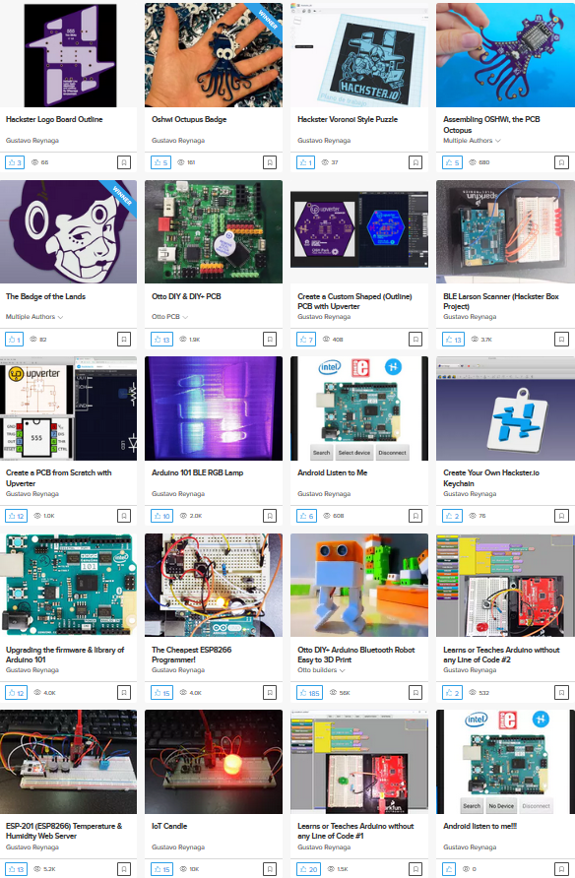
Proyectos.
https://www.hackster.io/Hulkco/projects

Slide 11
¿Preguntas?

Slide 12
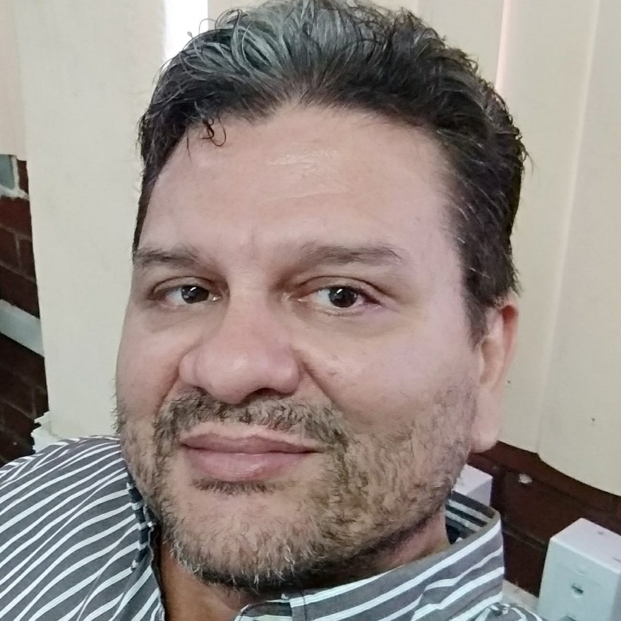
¡Gracias!
Gustavo Reynaga
@gsreynaga
greynaga@outlook.com

